Slide 1


01
DAYA VISI KONSULTAN
Consulting, Training, Counseling, Recruiting
COMPANY PROFILE
“Strategic HR & Organization Development Partner”
www.davitaconsulting.com

Slide 2


02
Company Overview
PT Daya Visi Konsultan adalah mitra strategis dalam bidang Sumber Daya Manusia dan Pengembangan Organisasi.
Kami membantu organisasi merancang, mengembangkan, dan mengoptimalkan sistem serta kapabilitas SDM melalui pendekatan yang:
Berbasis data
Berorientasi pada hasil
Berfokus pada manusia (human-centered)

Slide 3

03
Visi
Menjadi mitra strategis terdepan dalam memberikan solusi inovatif dan berkelanjutan untuk pengembangan bisnis dan sumber daya manusia, serta menciptakan nilai tambah bagi klien di berbagai industri

Slide 4

04
Misi
  Memberikan layanan konsultasi berkualitas tinggi yang berfokus pada strategi bisnis, pengembangan organisasi, dan manajemen sumber daya manusia.
  Mendorong inovasi dan efisiensi operasional melalui analisis data, teknologi, dan pendekatan berbasis solusi.
  Membangun kemitraan jangka panjang dengan klien untuk mencapai pertumbuhan yang berkelanjutan dan berdaya saing.
  Meningkatkan kapabilitas tim klien melalui pelatihan, pengembangan keterampilan, dan transfer pengetahuan.
  Mengutamakan etika profesional dan integritas dalam setiap aspek layanan yang diberikan.
Statement
StatementStatement

Slide 5

05
CORE VALUES
  Inovasi
  Integritas
  Kolaborasi
  Profesionalisme
  Keberlanjutan

Slide 6

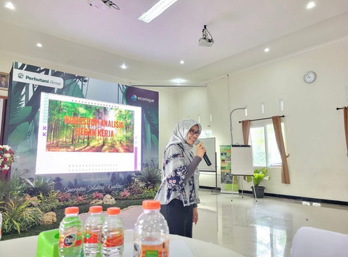
Our Approach
06
Assessment & Diagnosis
Mengidentifikasi kondisi organisasi dan tantangan SDM secara komprehensif
Strategic Design
Merancang solusi SDM yang selaras dengan tujuan bisnis
Implementation
Mendampingi implementasi program dan intervensi organisasi
Evaluation & Improvement
Mengukur efektivitas dan melakukan perbaikan berkelanjutan
Kami tidak hanya memberikan rekomendasi, tetapi memastikan solusi berjalan dan berdampak.

Slide 7
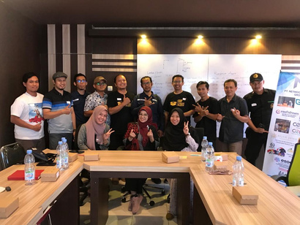
Layanan Kami
07
1. Organization Development
Desain struktur organisasi
Pengembangan budaya kerja
Change management
2. Strategic HR Management
Penyusunan sistem HR
Performance management system
HR audit & HR roadmap
3. Talent Management
Rekrutmen & seleksi
Talent development
Leadership development
4. Psychological & Well-being Services
Konseling karyawan
Employee assistance program
Psychological assessment
5. Training & Capacity Building
Pelatihan berbasis kebutuhan organisasi
Soft skill & leadership training

Slide 8



KEUNGGULAN KAMI
08
Integrasi Psikologi & HR Strategy
Pendekatan unik yang menggabungkan human insight dan strategi bisnis.
Customized Solution
Setiap Solusi dirancang sesuai kebutuhan spesifik klien.
Data-Driven Approach
Keputusan berbasis analisis dan evidence
End-to-End Support
Dari diagnosis hingga implementasi
Focus on Impact
Berorientasi pada hasil nyata, bukan hanya konsep

Slide 9

09
Project Experience
Kami telah menangani berbagai proyek seperti:
Asesmen dan pengembangan SDM organisasi
Pelatihan peningkatan kompetensi karyawan
Konsultasi pengembangan bisnis & organisasi
Program psikotes dan konseling individu maupun komunitas

Slide 10
10
The Value We Deliver
Melalui layanan kami, organisasi Anda akan mendapatkan:
Sistem SDM yang lebih terstruktur
Kinerja tim yang lebih optimal
Peningkatan engagement karyawan
Kepemimpinan yang lebih adaptif
Organisasi yang lebih siap menghadapi perubahan

Slide 11

11
Our Phylosophy
Kami percaya bahwa transformasi organisasi dimulai dari pemahaman manusia di dalamnya.
Dengan mengintegrasikan psikologi dan strategi bisnis, kami membantu organisasi tidak hanya berkembang, tetapi juga bertumbuh secara berkelanjutan.

Slide 12
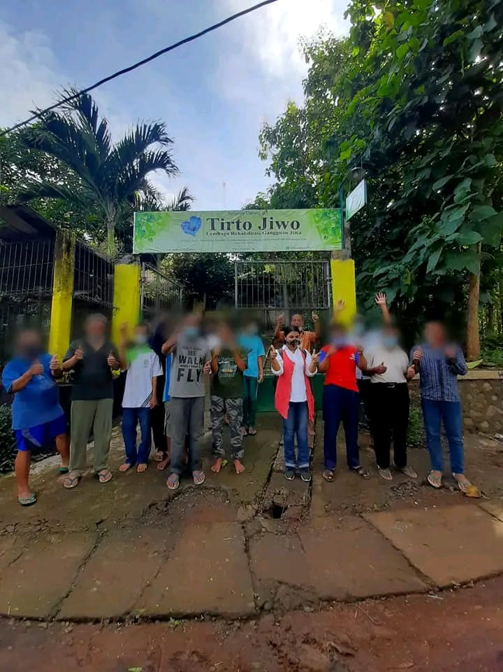
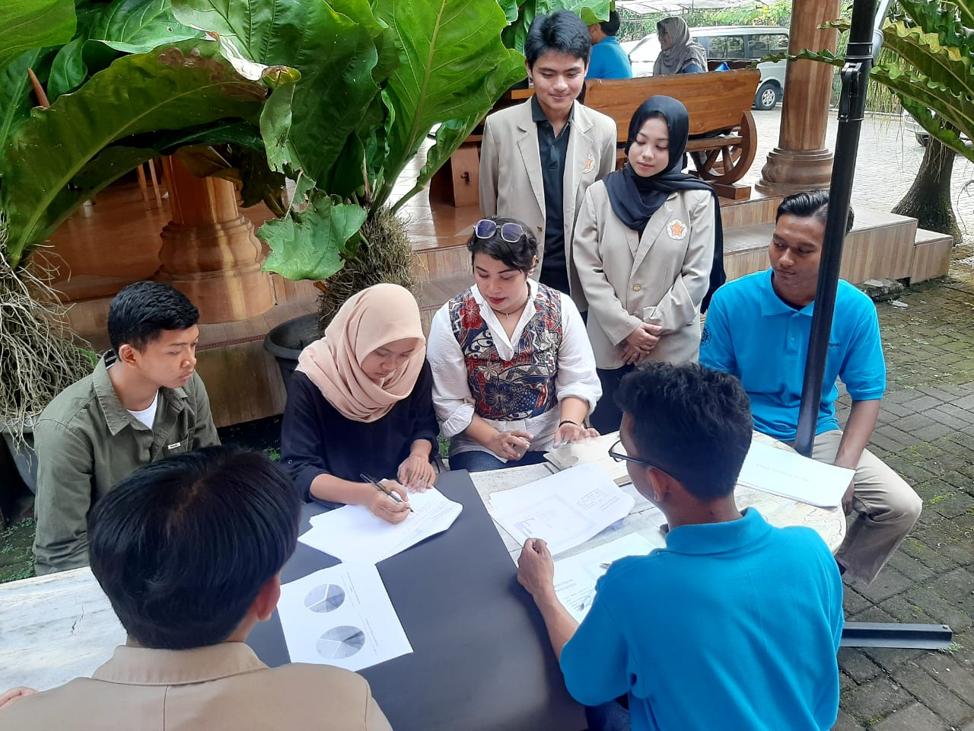
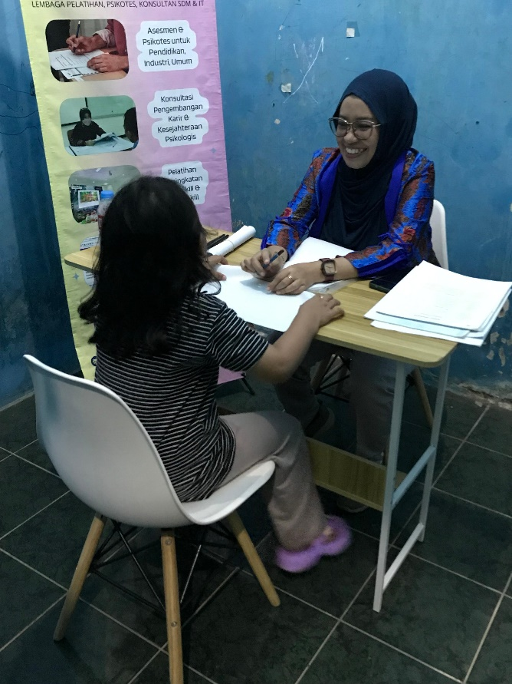
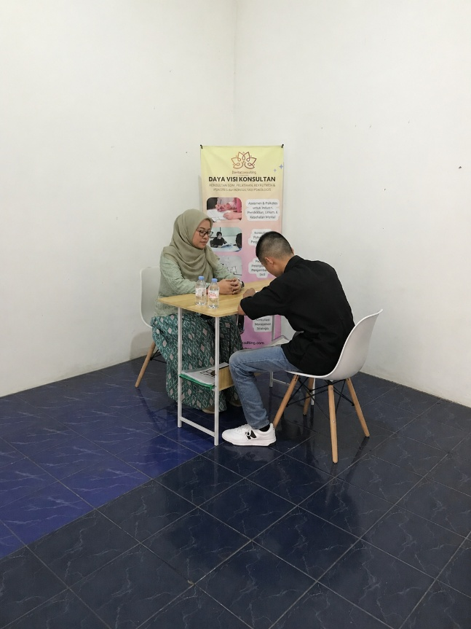
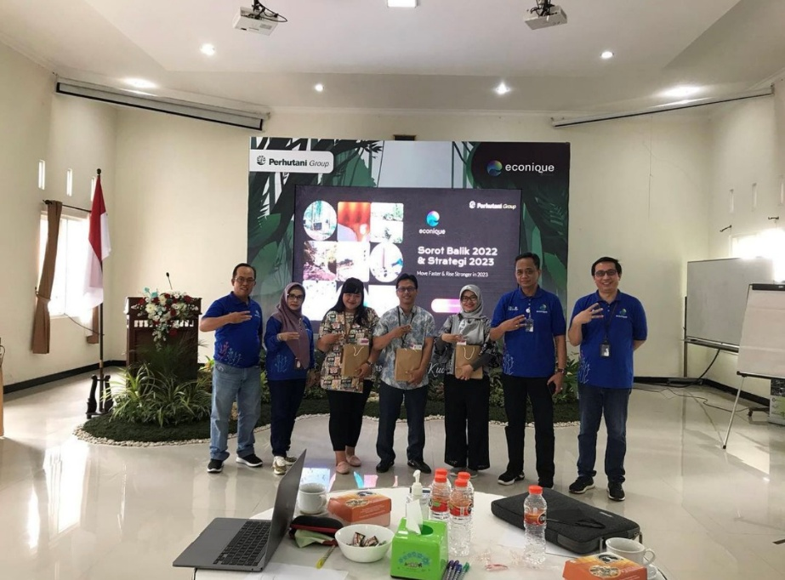
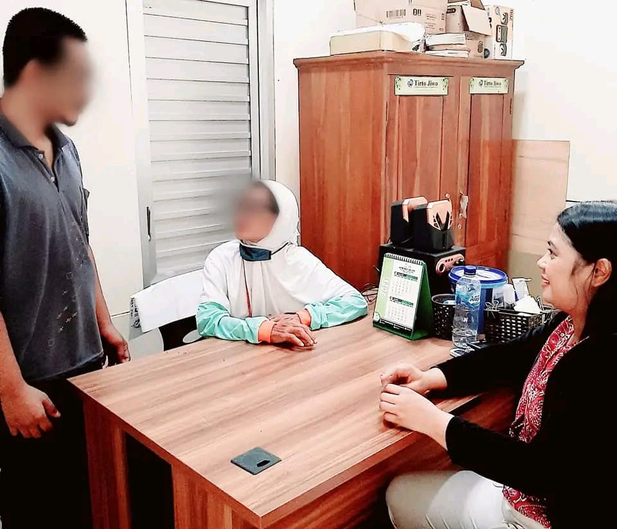
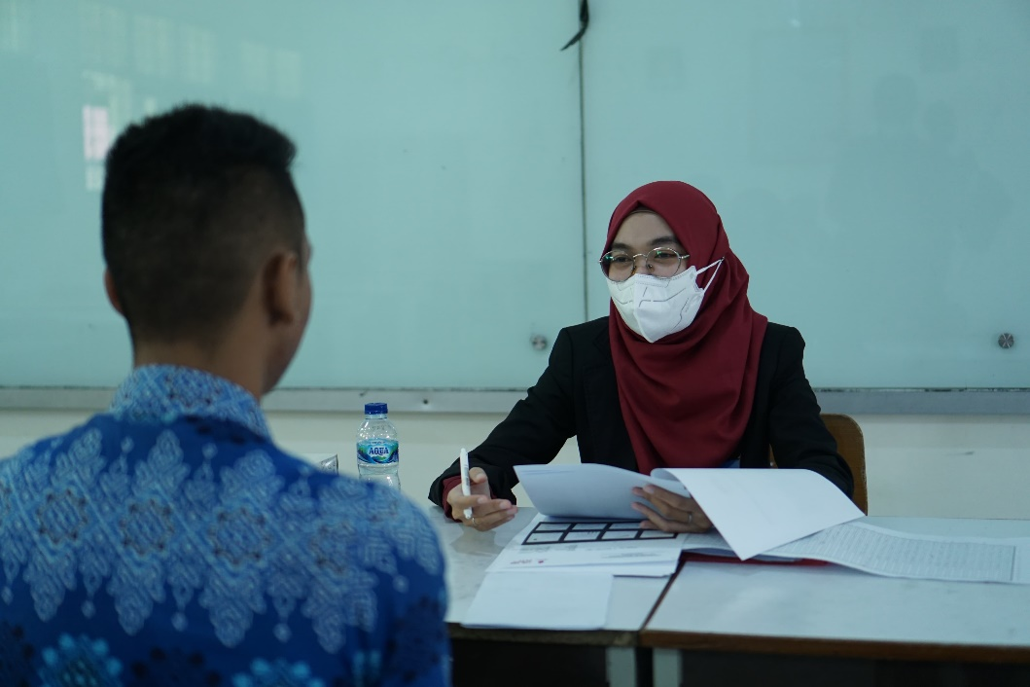
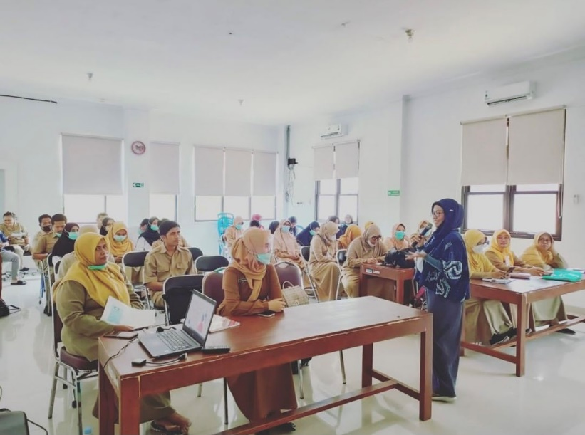
12
Dokumentasi Kegiatan (Pelatihan, Konseling, Konsultasi Pendampingan Pengembangan SDM & Organisasi dan Konsultasi Individu serta Komunitas)

Slide 13

13
Let’s Grow Together
Kami siap menjadi mitra Anda dalam mengembangkan SDM dan organisasi.
Mulai dengan:
Konsultasi awal
Assessment kebutuhan organisasi
Diskusi strategi pengembangan SDM

Slide 14

14
DAYA VISI KONSULTAN
www.davitaconsulting.com
THANK YOU
Contact Kami :
0811 2222 6687
dv@davitaconsulting.com
Jl. Raya Cilumuh, no. 19, Cimanggu, Cilacap
www.davitaconsulting.com

